Slide 1
Наглядно-информационные формы взаимодействия дошкольного образовательного учреждения с семьей по воспитанию детей старшего дошкольного возраста

Slide 2
Цель исследования: определить, теоретически обосновать наглядно-информационные формы работы взаимодействия дошкольного образовательного учреждения с родителями.
Объект исследования: взаимодействие дошкольного образовательного учреждения с семьей.
Предмет исследования: наглядно-информационные формы взаимодействия дошкольного образовательного учреждения с семьей в воспитании детей старшего дошкольного возраста.

Slide 3
Задачи исследования:
1. . Рассмотреть в психолого-педагогической литературе понятие и значение взаимодействия дошкольного образовательного учреждения с семьей.
2. Рассмотреть в психолого-педагогической литературе понятие и значение использования разных форм взаимодействия дошкольного образовательного учреждения с семьей.
3. Рассмотреть в психолого-педагогической литературе понятие и значение наглядно-информационных форм взаимодействия дошкольного образовательного учреждения с семьей.
4. Провести диагностику по выявлению состояния взаимодействия дошкольного образовательного учреждения с семьей по вопросам воспитания ребенка старшего дошкольного возраста.
5. Частично подобрать наглядно-информационные формы работы с семьей для осуществления взаимодействия с родителями, повышения их педагогической культуры и просвещенности в вопросах воспитания детей старшего дошкольного возраста.

Slide 4
Две ветви воспитания подрастающего поколения
Семейное☺
:
Общественное☺

Slide 5
Главным в работе любого дошкольного образовательного учреждения являются сохранение и укрепление физического и психического здоровья воспитанников, их творческое и интеллектуальное развитие, обеспечение условий для личностного роста. Успешное осуществление этой большой и ответственной работе невозможно в отрыве от семьи, ведь родители – первые и главные воспитатели своего ребенка с момента рождения и на всю жизнь.

Slide 6
Для успешного выполнения работы по осуществлению взаимодействия с родителями следует помнить, что главное в работе педагога – это завоевать доверие и авторитет, убедить родителей в важности и необходимости согласованных действий семьи и дошкольного учреждения.

Slide 7
Основные определения
Взаимодействие – это единство линий воспитания с целью решения задач семейного воспитания и строилось на основе единого понимания.
В основе взаимодействия дошкольном образовательном учреждении и семьи лежит сотрудничество педагогов и родителей, которое предполагает равенство позиций партнеров, уважительное отношение друг к другу взаимодействующих сторон с учетом индивидуальных возможностей и способностей. Сотрудничество предполагает не только взаимные действия, но и взаимопонимание, взаимоуважение, взаимодоверие, взаимопознание, взаимовлияние.
Содружество - это объединение кого-либо, основанное на дружбе, единстве взглядов, интересов.

Slide 8
Доронова Т. Н. пишет, что взаимодействие педагогов и родителей детей дошкольного возраста осуществляется в основном через:
приобщение родителей к педагогическому процессу;
расширение сферы участия родителей в организации жизни образовательного учреждения;
пребывание родителей на занятиях в удобное для них время;
создание условий для творческой самореализации педагогов, родителей, детей;
информационно-педагогические материалы, выставки детских работ, которые позволяют родителям ближе познакомиться родителям со спецификой учреждения, знакомят его с воспитывающей и развивающей средой;
разнообразные программы совместной деятельности детей и родителей;
объединение усилий педагога и родителя в совместной деятельности по воспитанию и развитию ребенка: эти взаимоотношения следует рассматривать как искусство диалога взрослых с конкретным ребенком на основе знания психических особенностей его возраста, учитывая интересы, способности и предшествующий опыт ребенка;
проявление понимания, терпимости, такта в воспитании и обучении ребенка, стремление учитывать его интересы, не игнорируя чувства и эмоции;
уважительные взаимоотношения семьи и дошкольного учебного заведения

Slide 9
Формы взаимодействия дошкольного образовательного учреждения и семьи
Традиционные формы работы с родителями:
коллективные (родительские собрания, конференции, круглые столы),
индивидуальные (беседы, консультации, посещение на дому),
наглядно-информационные (выставки, стенды, ширмы, папки-передвижки).

Slide 10
Нетрадиционные формы работы с родителями:
Познавательные: семинары-практикумы, родительские клубы, педагогические гостиные, родительские собрания.
Информационно-аналитические: анкетирование, опросы, «Почтовый ящик» и др.
Досуговые: совместные досуги, праздники, участие в выставках, конкурсах, экскурсиях.
Наглядно-информационные: дни открытых дверей, родительские уголки, фотовыставки, копилка Добрых дел.

Slide 11
Наглядно-информационные формы взаимодействия с родителями
Задачами одной из них – информационно-ознакомительной – является ознакомление родителей с самим дошкольным учреждением, особенностями его работы, с педагогами, занимающимися воспитанием детей, и преодоление поверхностных мнений о работе дошкольного учреждения.
Задачи другой группы – информационно-просветительской – близки к задачам познавательных форм и направлены на обогащение знаний родителей об особенностях развития и воспитания детей дошкольного возраста.

Slide 12
Наглядно-информационные формы работы с родителями
Родительские уголки могут включать:
Визитную карточку группы
Фотостенды
Папки-передвижки
Уголок здоровья»
Стенд «Дневник группы»
Стенд для благодарностей родителям
Уголки творчества детей и другое.

Slide 13
Для решения задачи диагностирования состояния взаимодействия дошкольного образовательного учреждения с семьей по вопросам воспитания ребенка старшего дошкольного возраста нами были использованы следующие методы: 1. Анализ планов педагогов работы с родителями. 2. Анкета с родителями по вопросам воспитания детей в семье. 3. Анкета с родителями по вопросам взаимодействия дошкольного образовательного учреждения с семьей. 4. Беседа с воспитателями по вопросам взаимодействия семьи и дошкольного образовательного учреждения. 5. Изучение содержания наглядно-информационных стендов и форм работы с родителями.
Диагностика состояния взаимодействия педагогов дошкольного образовательного учреждения с родителями

Slide 14
Результаты анкеты по особенностям семейного воспитания
78% родителей (18 человек) не читают специальную педагогическую литературу по воспитанию детей
39% родителей (9 человек) считают, что за воспитание ребёнка ответственность несет семья,
26% родителей (6 человек) полагают, что за воспитания ребёнка отвечает социальная среда,
35% родителей (8 человек) думают, что ответственность за воспитание их ребёнка несет ДОУ.
Единодушны с супругом в вопросах воспитания ребёнка? 43% родителей (10 человек)
48% родителей (11 человек) реагируют взрывом на негативное поведение ребенка
39% родителей (9 человек) не жалеют о происходящем и не извиняются перед ребёнком.
26% родителей (6 человек) не проводят достаточного времени с ребенком , чтобы хорошо знать его внутренний мир.

Slide 15
Результаты анкетирования проведённого с родителями по взаимодействию с ДОУ
42% родителей (8 человек) хотели бы получать информацию о воспитании своих детей лишь на родительских собраниях
26% родителей (5 человек) хотели бы в индивидуальных беседах со специалистами
32% родителей (6 человек) на собраниях в игровой форме

Slide 16
Выводы анкетирования родителей:
Родители не испытывают потребности в получении психолого-педагогических знаний. Вследствие этого воспитанию детей не уделяется достаточного внимания, воспитание ребенка не является жизненно важной проблемой. Далеко не все родители осознают важность сотрудничества с воспитателями.

Slide 17
Наглядно-информационные формы организации общения и взаимодействия педагогов и родителей позволяют:
ознакомить родителей с условиями, содержанием и методами воспитания детей в условиях дошкольного учреждения;
правильнее оценить деятельность педагогов;
пересмотреть методы и приемы домашнего воспитания;
объективнее увидеть деятельность воспитателя.

Slide 18
По результатам диагностирования нами были поставлены следующие задачи работы в направлении использования наглядно-информационных форм работы с родителями:
1) систематизация, обновление и пополнение уголка для родителей современными наглядно-информационными формами работы с ними;
2) привлечение внимания родителей к наглядно-информационной агитации по вопросам воспитания детей старшего дошкольного возраста;
3) вовлечение родителей в совместную деятельность по оформлению уголка.

Slide 19
В рамках решения поставленной нами задачи по систематизации, обновлению и пополнению уголка для родителей современными наглядно-информационными формами взаимодействия были разработаны с учетом запроса педагогов группы и плана взаимодействия с родителями такие рубрики как:

Slide 20
В школу с радостью☺

Slide 22
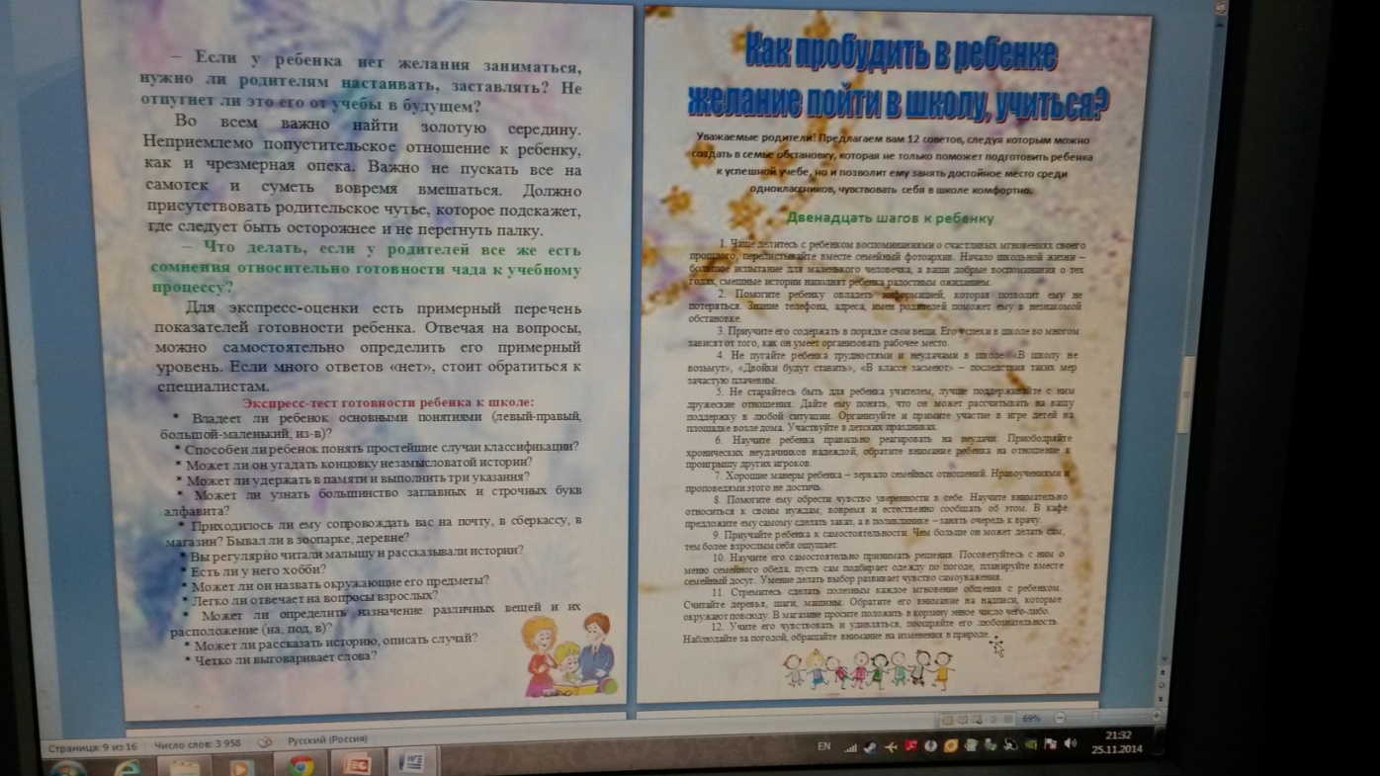

Slide 23
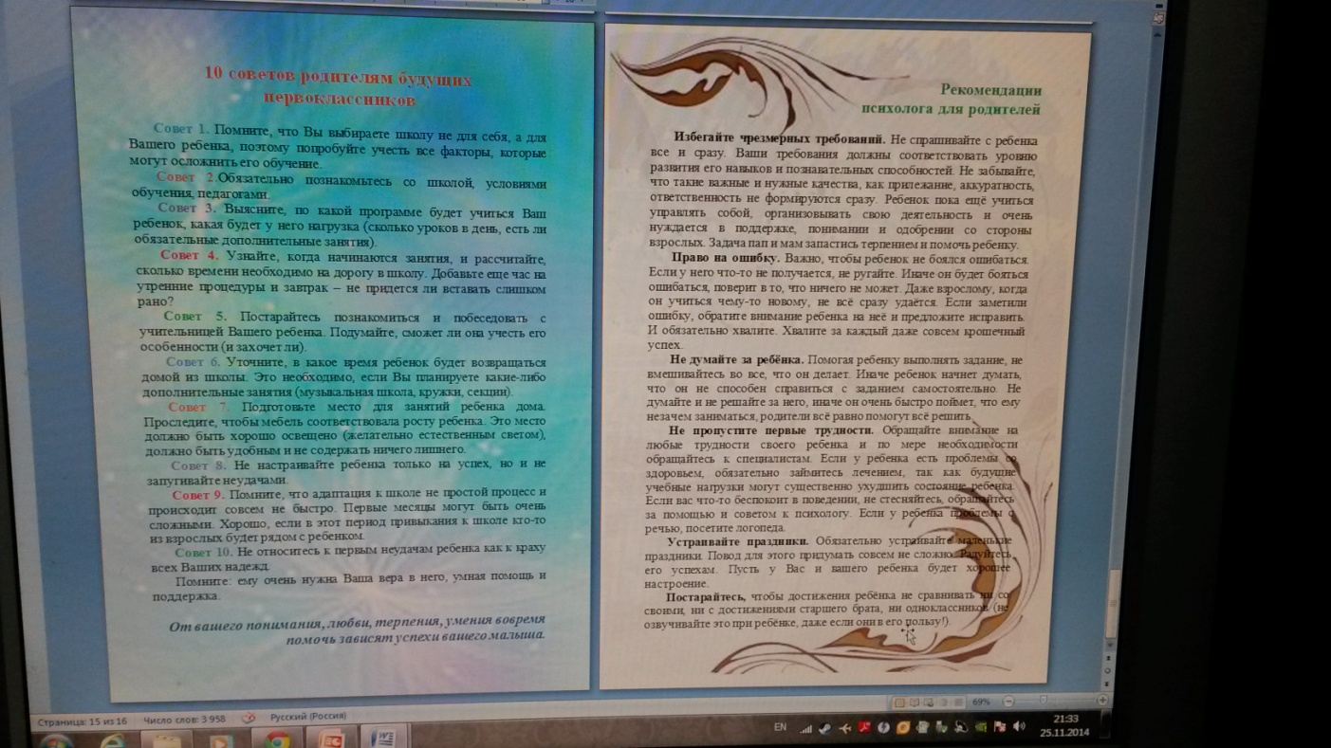
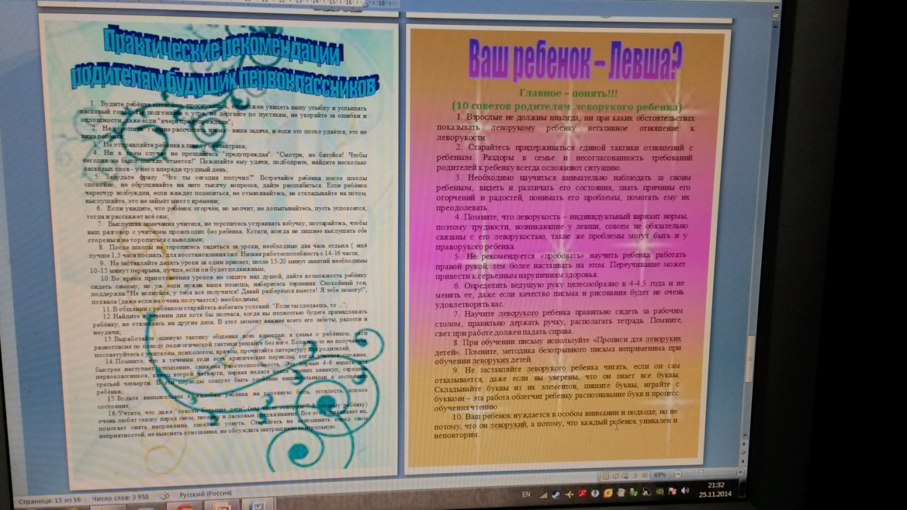

Slide 24
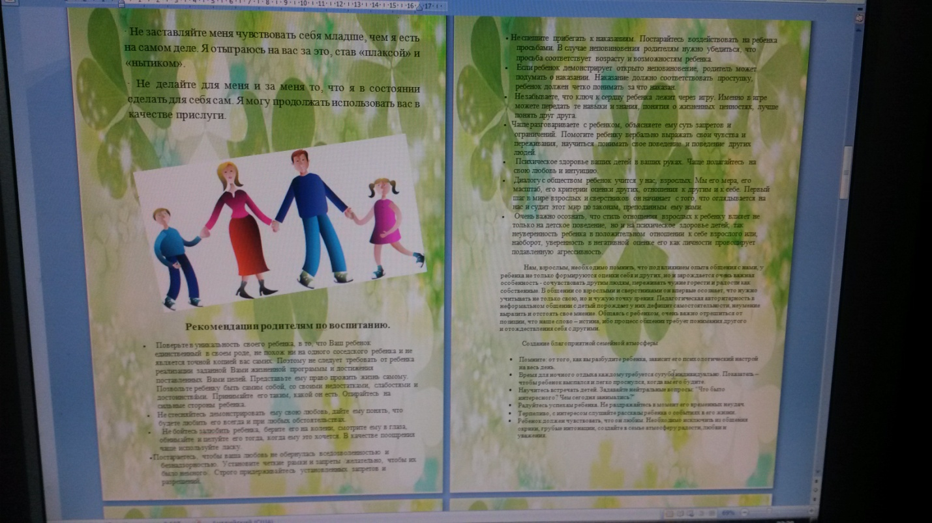
Как воспитывать, понимать и любить своего ребёнка☺

Slide 25
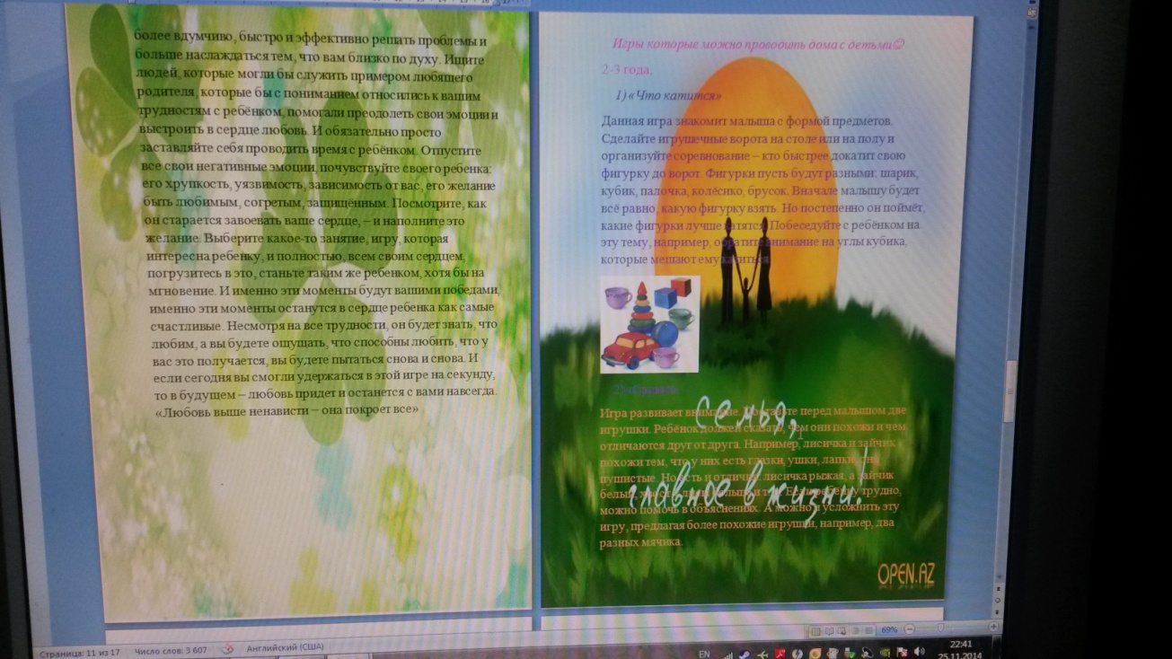
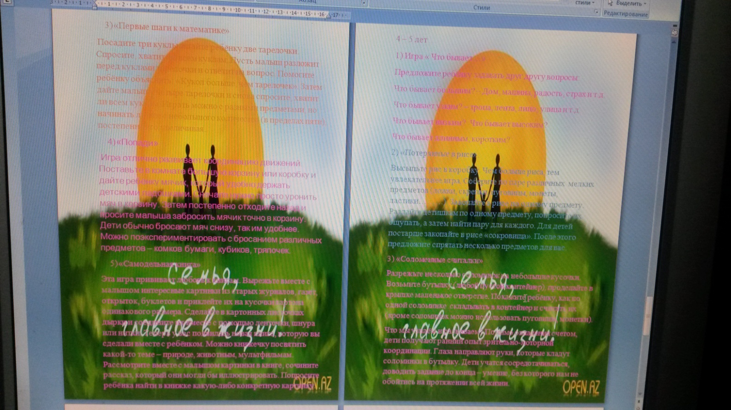

Slide 26
Познаём играя☺

Slide 27
В рамках решения задачи привлечение внимания родителей к наглядно-информационной агитации по вопросам воспитания детей старшего дошкольного возраста нами были подобраны рекомендации для воспитателей по теме
«Как привлечь внимание родителей к наглядной информации»

Slide 28
Все материалы, предлагаемые для ознакомления родителям, должны быть эстетично оформлены;
содержание необходимо регулярно обновлять, иначе родительский интерес к этой информации быстро пропадет;
оформление выполняется так, чтобы привлекать внимание родителей (текст на цветной бумаге, фотографии детей группы, картинки-символы);
содержание предлагаемого материала должно быть действительно интересно большинству родителей;
информация, подбираемая для родителей должна быть интересной, краткой (выборка главных мыслей), актуальной для данной группы, без нравоучений;

Slide 29
преимуществом информационных буклетов, листовок и памяток является их адресность, то есть каждый родитель получает информацию лично, может ознакомиться с ней в удобное время;
использование в наглядной агитации призывов типа: «Мы рады вам представить команду крепышей! Здесь мальчики и девочки всех деток здоровей! Наш садик посещают, не пропустив ни дня. Желаем всем здоровья, задора и огня!» Такой способ привлечения внимания родителей к вопросам закаливания будет гораздо эффективнее сухой статистики и графиков;
информацию в уголках для родителей необходимо менять каждый месяц, но для того, чтобы родители заметили это – оставлять на 2-3 дня информационные окна пустыми;
.

Slide 30
родитель должен быть привлечен наглядной информацией и ею заинтересован. Для этого предлагаются новые подходы к оформлению. Информационные уголки оформляются по единому сюжету: по одной сказке или стихотворению, в виде леса, цветочной полянки, водного царства, звездного неба, русской комнаты или игрушечного магазина и т.п.;
уют и комфорт, необходимые для благоприятного восприятия предлагаемого материала, создается за счет использования сочетающихся в оформлении по цвету красок спокойных, нейтральных тонов;
информация, подбираемая для родителей, должна подаваться в качестве грамотного и своевременного совета. Тема должна привлечь внимание родителей не только своей актуальностью, но и оригинальностью ее подачи.

Slide 31
родитель должен быть привлечен наглядной информацией и ею заинтересован. Для этого предлагаются новые подходы к оформлению. Информационные уголки оформляются по единому сюжету: по одной сказке или стихотворению, в виде леса, цветочной полянки, водного царства, звездного неба, русской комнаты или игрушечного магазина и т.п.;
уют и комфорт, необходимые для благоприятного восприятия предлагаемого материала, создается за счет использования сочетающихся в оформлении по цвету красок спокойных, нейтральных тонов;
информация, подбираемая для родителей, должна подаваться в качестве грамотного и своевременного совета. Тема должна привлечь внимание родителей не только своей актуальностью, но и оригинальностью ее подачи.

Slide 32
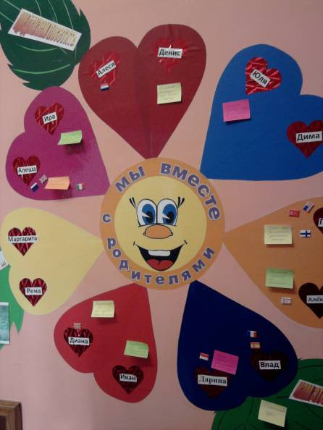
Визитная карточка группы

Slide 33
Наглядно-информационное направление дает возможность донести до родителей информацию о воспитании детей в доступной форме, напомнить тактично о родительских обязанностях и ответственности, о создании условий правильного семейного воспитания. Наглядные формы общения позволили нам выполнить задачу ознакомления родителей с методами и приемами воспитания, оказать им помощь в решении возникающих проблем, повышения их педагогической культуры и поспособствовали установления благоприятных условий взаимодействия педагогов и семьи.

Slide 34
БЛАГОДАРЮ ЗА ВНИМАНИЕ!!!

